Slide 1
এই স্লাইডটি সম্মানিত শিক্ষকবৃন্দের জন্য।
তাই স্লাইডটি হাইড অবস্থায় আছে।
পাঠটি শ্রেণিকক্ষে উপস্থাপনের প্রয়োজনীয় পরামর্শ ও দিক-নির্দেশনা Slide Note এ দেয়া আছে। উপস্থাপনের পূর্বে সম্মানিত শিক্ষকগণ 'স্লাইড-নোটগুলো' দেখে নিবেন এবং F5 চেপে পাঠটি উপস্থাপন শুরু করতে পারেন। পাশাপাশি আপনার নিজস্ব চিন্তা-চেতনা কনটেন্টকে আরো বেশী ফলপ্রসু করবে আশা করি...

Slide 2
স্বাগতম

Slide 3
শিক্ষক পরিচিতি
পাঠ পরিচিতি
শ্রেণি: অষ্টম
বিষয়: তথ্য ও যোগাযোগ প্রযুক্তি
অধ্যায়: পঞ্চম
পাঠ: ৪৭
সময়: ৫০ মিনিট
তারিখ:
মোঃ মতিয়ার রহমান
সিনিয়র সহকারী শিক্ষক
যশোর শিক্ষা বোর্ড মডেল স্কুল এন্ড কলেজ
motiarjsmsc@gmail.com
Mob: 01781-595759

Slide 4
ভিডিওটি মনোযোগ দিয়ে দেখ
চিঠি
লোকটি বক্সে কী দিল?
Notes:
মনোযোগ আর্কষণের জন্য ভিডিও উপস্থাপন করা হবে এবং প্রশ্নত্তোরের মাধ্যমে পাঠ ঘোষণা করা হবে।

Slide 5
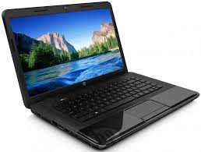
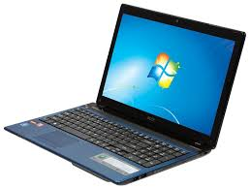
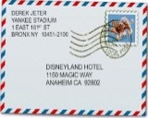
কম্পিউটার বা আইসিটি যন্ত্রের সাহায্যে চিঠিপত্র লেনদেনকে কি বলে?

Slide 6
ই-মেইল (E-mail)
ই-মেইল (E-mail)

Slide 7
শিখনফল
এই পাঠ শেষে শিক্ষার্থীরা…
১। ই-মেইল সম্পর্কে বর্ণনা করতে পারবে;
২। ই-মেইল ব্যবহারের সুবিধা চিহ্নিত করতে পারবে;
3। Yahoo mail এর windowটি ওপেন করতে পারবে।
Notes:
উ

Slide 8
ই-মেইল কী?
ই-মেইল কথাটির অর্থ ইলেক্ট্রনিক মেইল।
কোন ডকুমেন্ট বা ছবি পৃথিবীর যে কোন স্থানে পাঠানোর প্রক্রিয়া।

Slide 9
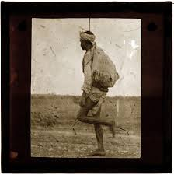
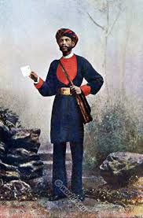
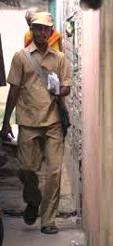
মেইলের ক্রমধারা
Power Off Button
Power Off Button
Power Off Button
Power Off Button
Power Off Button
Power Off Button

Slide 10
Notes:
শিক্ষক প্রশ্ন করবেন, তোমরা কী কখন ই-মেইল করেছ? ই-মেইল করার সুবিধা বলত? ব্লাক বোর্ডে ই-মেইল করার সুবিধা সম্পর্কে মাইন্ড ম্যাপিং করাবেন।

Slide 11
ই-মেইল ব্যবহারের সুবিধা
ই-মেইলের মাধ্যমে প্রায় বিনা পয়সায় পৃথিবীর এক প্রান্ত হতে অন্য প্রান্তে তথ্য প্রেরণ করা যায়।

Slide 12
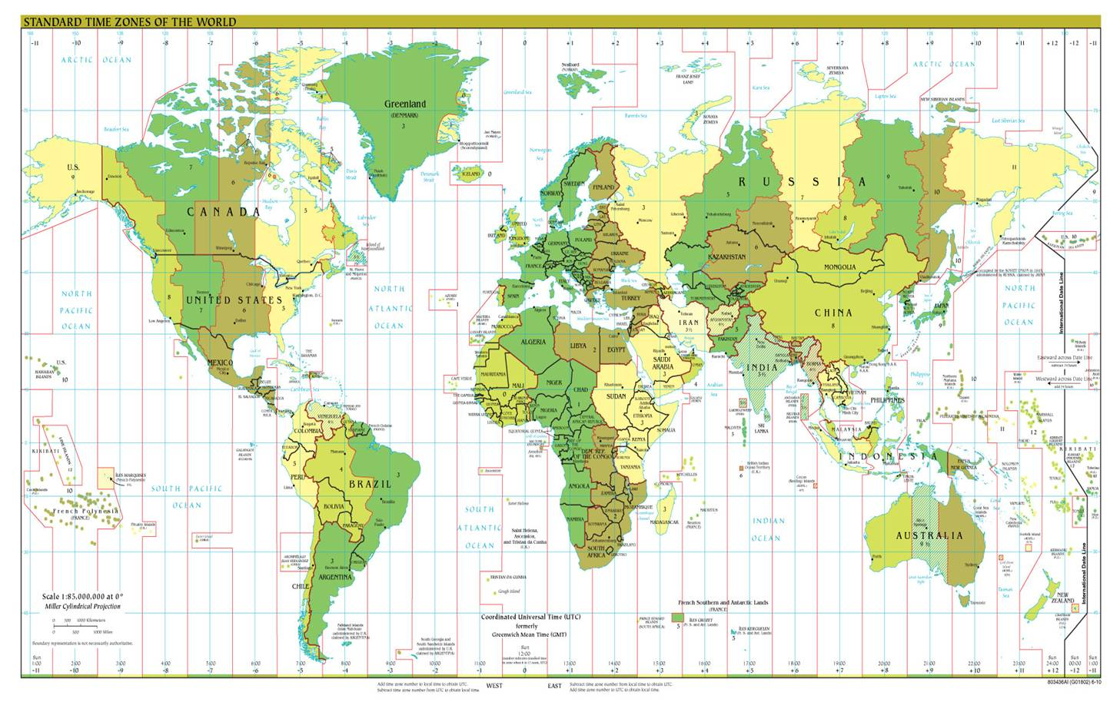
23.11.2015
10.05 AM
ÀMERICA
23.11.2015
10.06 AM
BANGLADESH
খুব দ্রুত তথ্য প্রেরণ করা যায়।

Slide 13
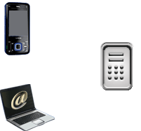
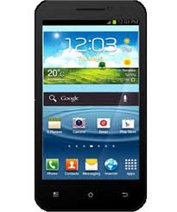
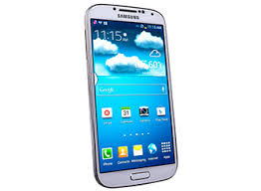
যে কোন স্মার্ট ফোনের মাধ্যমে ই-মেইল করা যায়

Slide 14
রাত-দিন ২৪ ঘন্টাই ই-মেইল করা যায়

Slide 15
গোপনীয়তা রক্ষা করা যায়

Slide 16
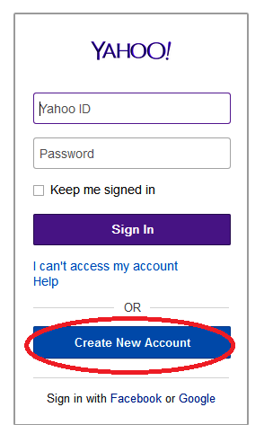
বিনামূল্যে ই-মেইল ঠিকানা খোলা যায়

Slide 17
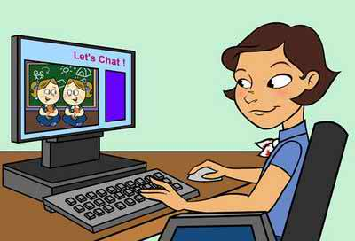
একসাথে অনেক মেইল পাঠানো যায়

Slide 18
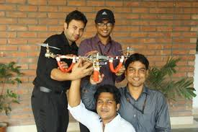
দলগত কাজ
তথ্য লেনদেনের মাধ্যম হিসেবে প্রচলিত ডাক ব্যবস্থা ও ই-মেইলের মধ্যে কোনটি সুবিধাজনক এবং কেন?

Slide 19
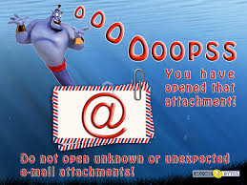
ই-মেইল ব্যবহারে সতর্কতা
সন্দেহজনক ই-মেইল খোলা উচিত নয়।

Slide 20
ই-মেইল ব্যবহারে সতর্কতা
সন্দেহজনক ই-মেইলের সাথে বিপদজনক ভাইরাস এসে যন্ত্রটি নষ্ট করে দিতে পারে

Slide 21
ই-মেইল ব্যবহারে সতর্কতা
এ ধরনের চিত্র দেখলে মেইল ওপেন করা ঠিক নয়

Slide 22
ই-মেইল সেবা প্রদানকারী সাইটসমূহ
Notes:
সেবা প্রদানকারী সংস্থাগুলো সম্পর্কে জ্ঞান লাভ করতে পারবে।

Slide 23
Mozilla Firefox
ইন্টারনেটে প্রবেশ করার জন্য Mozilla Firefox আইকনে ক্লিক করি।
Notes:
এ পর্যায়ে শিক্ষক ব্যবহারিক কাজ যেতে পারেন এবং এই নির্দেশনা অনুসরণ করতে পারেন।

Slide 24
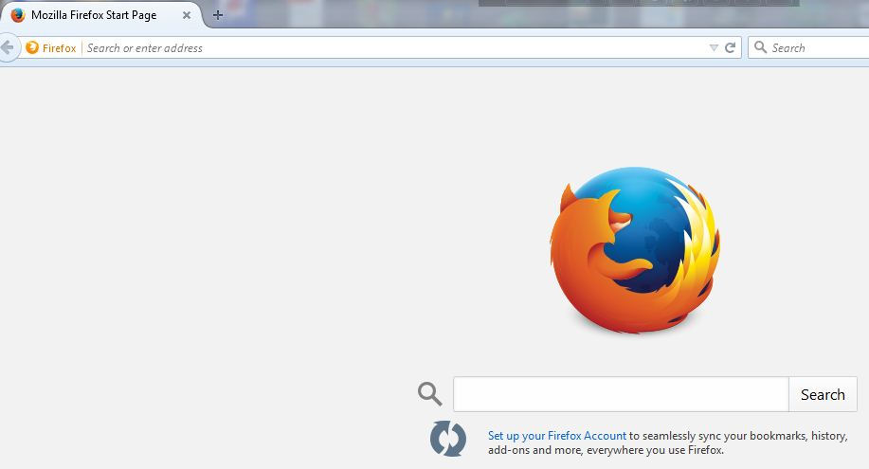
www.yahoo.com
address bar এ ইয়াহুর ঠিকানা লিখি
Notes:
১২-১৫ নং স্রাইটের মাধ্যমে শিক্ষার্থীরা ইয়াহু মেইলে প্রবেশ করতে পারবে।

Slide 25
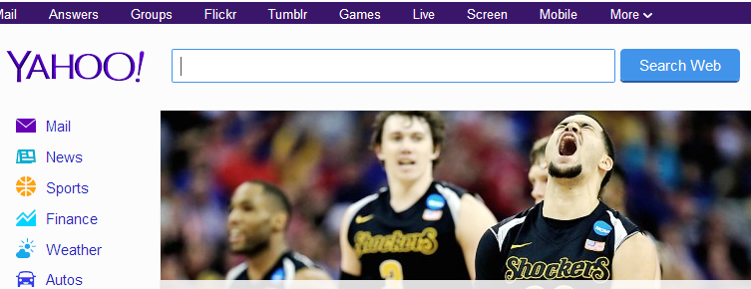
Mail এ ক্লিক করি

Slide 26
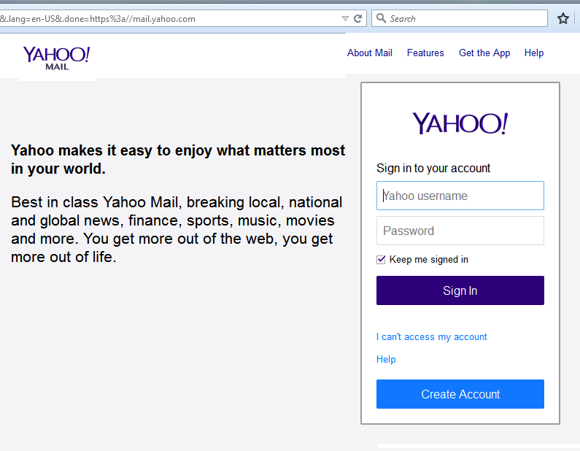
Yahoo mail এর window টি খুলবে

Slide 27
মূল্যায়ন
আবার চেষ্টা
করি
আবার চেষ্টা
করি
উত্তর সঠিক
হয়েছে
উত্তর সঠিক
হয়েছে
১। ই-মেইল কী?
ক. ইমারজেন্সি মেইল
খ. ইঞ্জিনিয়ারিং মেইল
গ. ইলেকট্রনিক মেইল
ঘ. ইলেকট্রিক্যাল মেইল
২। ব্রাউজার কোনটি?
ক. বিং
গ. গুগল
খ. ফায়ার ফক্স
ঘ.ইয়াহু
৩। ই-মেইল পাঠানোর দুইটি সুবিধা বল।

Slide 28
বাড়ির কাজ
‘পৃথিবীর যেকোন স্থানে যোগাযোগ মুহূর্তেই করা যায়’ ব্যাখ্যা কর।

Slide 29
ধন্যবাদ

Slide 30
কৃতজ্ঞতা স্বীকার
শিক্ষা মন্ত্রণালয়, মাউশি, এনসিটিবি ও এটুআই-এর সংশ্লিষ্ট কর্মকর্তাবৃন্দ
এবং কন্টেন্ট সম্পাদক হিসেবে যাঁদের নির্দেশনা, পরামর্শ ও তত্ত্বাবধানে এই মডেল কন্টেন্ট সমৃদ্ধ হয়েছে তারা হলেন-
জনাব মোঃ কবির হোসেন, সহকারী অধ্যাপক, টিটিসি, ঢাকা
জনাব মোঃ আহসানুল আরেফিন চৌধুরী, সহকারি অধ্যাপক, টিটিসি, পাবনা
জনাব মির্জা মোঃ দিদারুল আনাম, প্রভাষক, টিটিসি, ঢাকা
জনাব মো. সাজ্জাদ হোসেন খান, প্রভাষক (শিক্ষা), টিটিসি খুলনা

